Slide 1
… И лежит этот неведомый край снега и льда за южным полярным кругом, ослепительно сияя в лучах солнца полярного дня или укутанный облаками и вихрями пурги во тьме полярной ночи. Он по-своему красив, этот край. А.М.Гусев

Slide 2
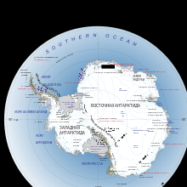

Slide 3
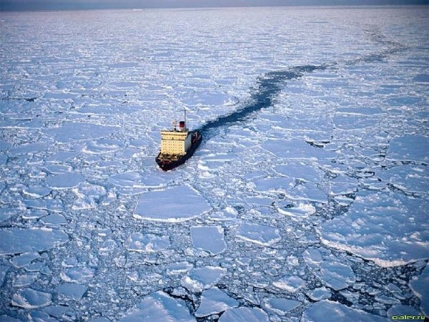
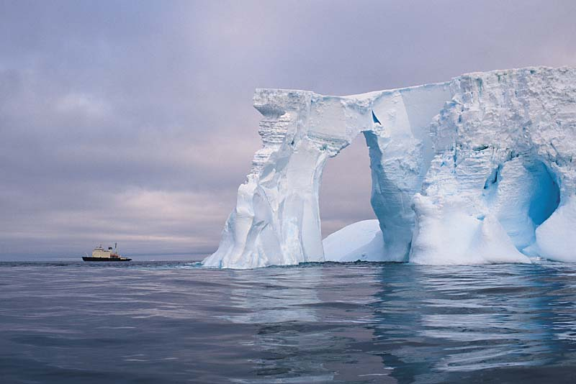
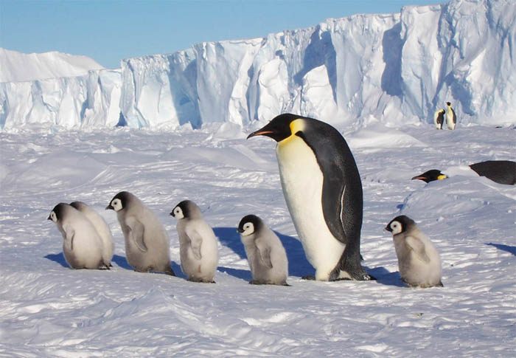
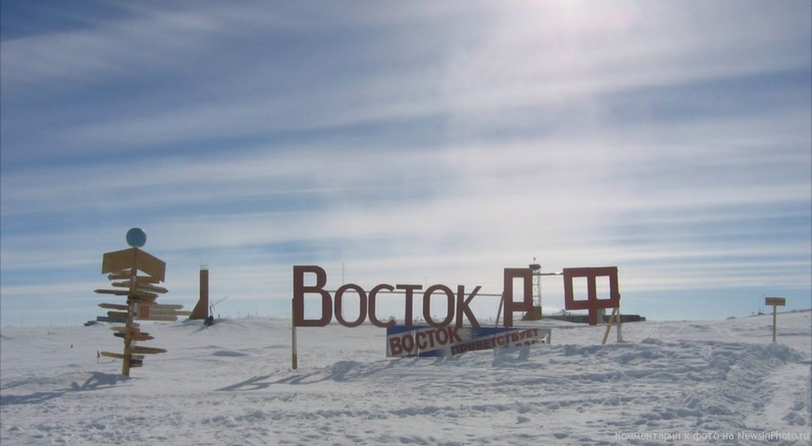

Slide 4
В Антарктиде много всяких полюсов. Объясните, где они находятся и почему так называются.
Полюс | Местонахождение | Особенности
Южный полюс | 90 ю.ш. | географический
Южный магнитный полюс | сейчас он располагается в леднике у Земли Адели 66 ю.ш., 138 в.д. | меняет своё положение
Полюс холода | станция «Восток» 79 ю.ш., 104 в.д. | самое холодное место на Земле
Полюс Недоступности | 82,6 ю.ш., 54,58 в.д. | очень труднодоступное место
Полюс ветров | станция «Русская» (на Земле Мэри Бэрд) | самое ветреное место на Земле

Slide 5
1. Антарктида была открыта: а) в 1775 г.; б) в 1820 г.; в) в 1895 г.; г) в 1911 г. 2. Борьбу за достижение первым Южного полюса вели: а) Кук и Лазарев; б) Уилкс и Росс; в) Шеклтон и Моусон; г) Амундсен и Скотт. 3. Самое высокое место в Антарктиде: а) вулкан Эребус; б) гора Керкпатрикс; в) массив Винсон. 4. Наибольшая толщина льда в Антарктиде достигает: а) 4200 м; б) 4500 м; в) 5300 м; г) 2000 м.

Slide 6
5. Свободные ото льда выходы скальных пород на поверхность называются: а) трещинами; б) куполами; в) горами; г) оазисами. 6. Полюс холода расположен на: а) станции «Восток»; б) на южном полюсе; в) на станции «Мирный». 7. Самые крупные пингвины в Антарктиде: а) Адели; б) королевский; в) Магеллана.

Slide 7
1 б 2 г 3 в 4 б 5 г 6 а 7 б

